Slide 1
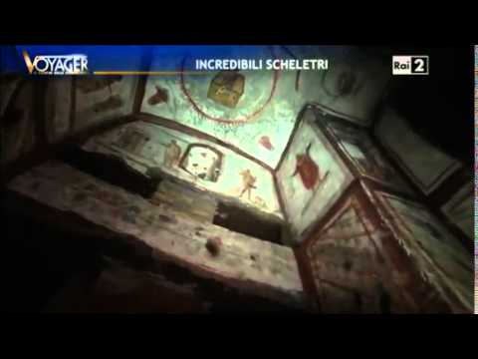

Slide 12
Daniele nella fossa dei leoni, pat., Iv sec., nicchione, catacombe di Via Anapo

Slide 20
Cappella greca, 2.ametà sec. III, catacombe di Priscilla

Slide 50
Noè dell’arca, fine III sec.-inizi IV, Catacombe di Via Anapo

